Slide 1

Sunsite
Проект WebServer + API
Выполнили
Купцов Гавриил и
Трунова Валентина

Slide 2
Идея:
Создать сайт-форум с:
  авторизацией и регистрацией пользователей
  редактированием личного профиля
  постами и комментариями к ним (с изменением и удалением);
  личными чатами для пользователей
  API для всех сущностей (получения/изменения информации о них) + тесты

Slide 3

Реализация и технологии:
Использованы стандартные библиотеки os, datetime, shutil, math, а также дополнительные flask, flask-login, flask-restful, wtforms, flask_wtf, alembic, sqlalchemy_serializer, sqlalchemy, werkzeug.
С их помощью написаны модели для таблиц баз данных (/data) и ресурсы для API (/resources), а также тесты для API (/tests). Созданы страницы сайта с использованием HTML (/templates), CSS (/static/css) и JavaScript (static/js), а также встроенным шаблонизатором Jinja. База данных реализована с помощью sqlite (/db/database.sqlite). Сделаны отдельные формы для форм на страницах (/forms). Версии БД отслеживаются с помощью alembic. В наличие есть изображения (/static/img). Основная программа и обработчики находятся в main.py.

Slide 4
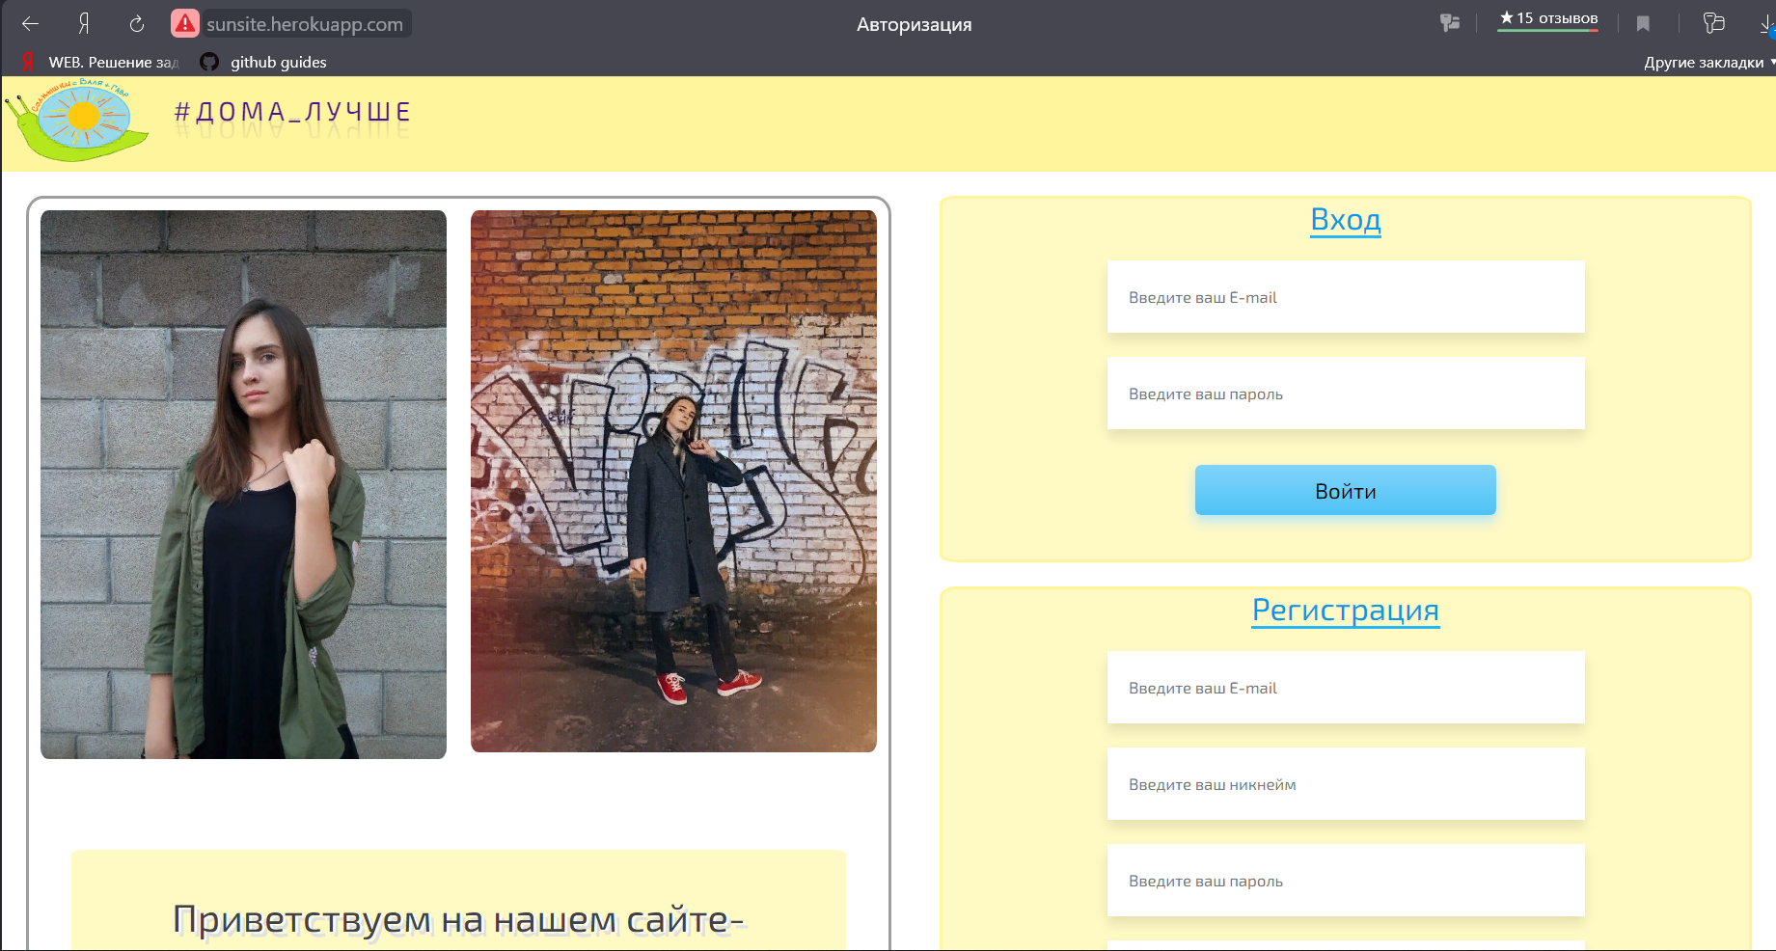
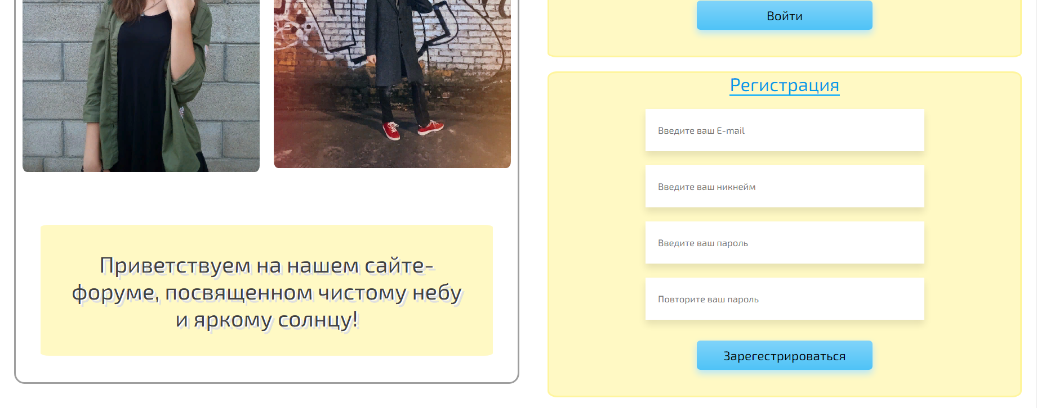
Вход на сайт
Регистрация
При вводе некорректных значений (уже существующая почта/ник, не совпадающие пароли) пользователю выходит сообщение об ошибке с её указанием.
Немного о нас

Slide 5
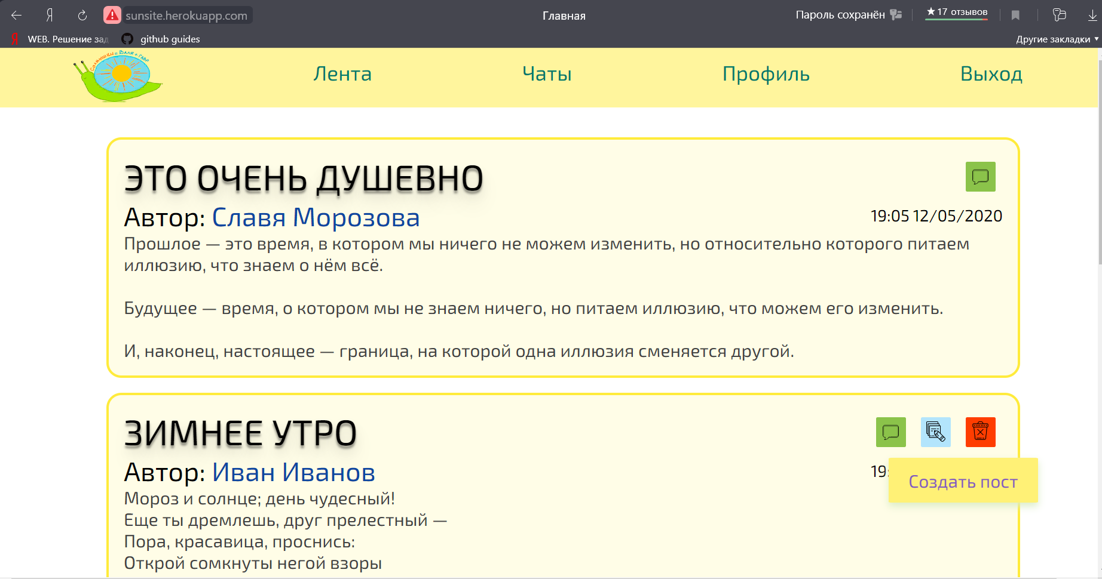
Панель навигации
Заголовок статьи
Пост
Автор – активная ссылка
Кнопки удаления, редактирования и комментирования поста
Кнопка создания поста

Slide 6
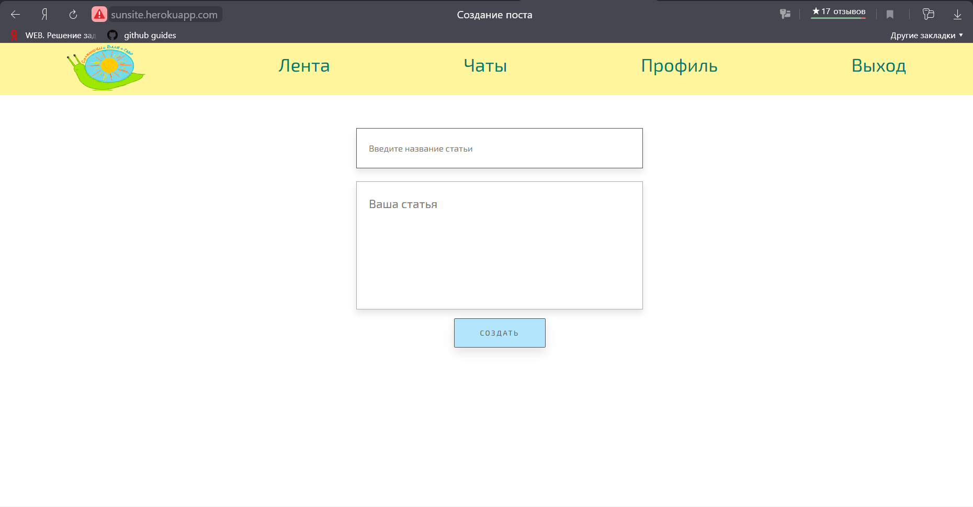
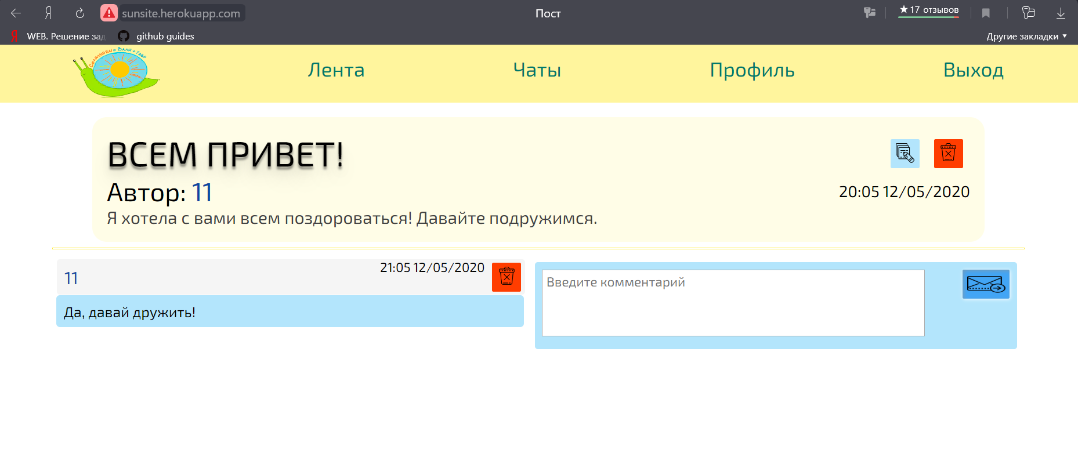
Создание/редактирование поста
Ввод названия статьи
Ввод содержания статьи
Страница поста
Отображение комментария с возможностью удаления
Ввод комментария

Slide 7
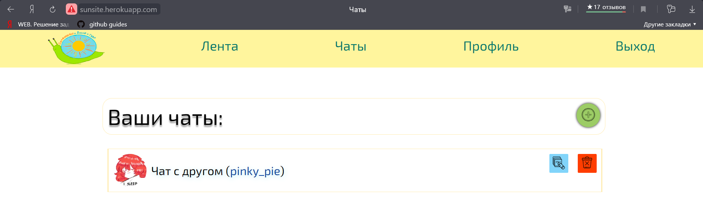
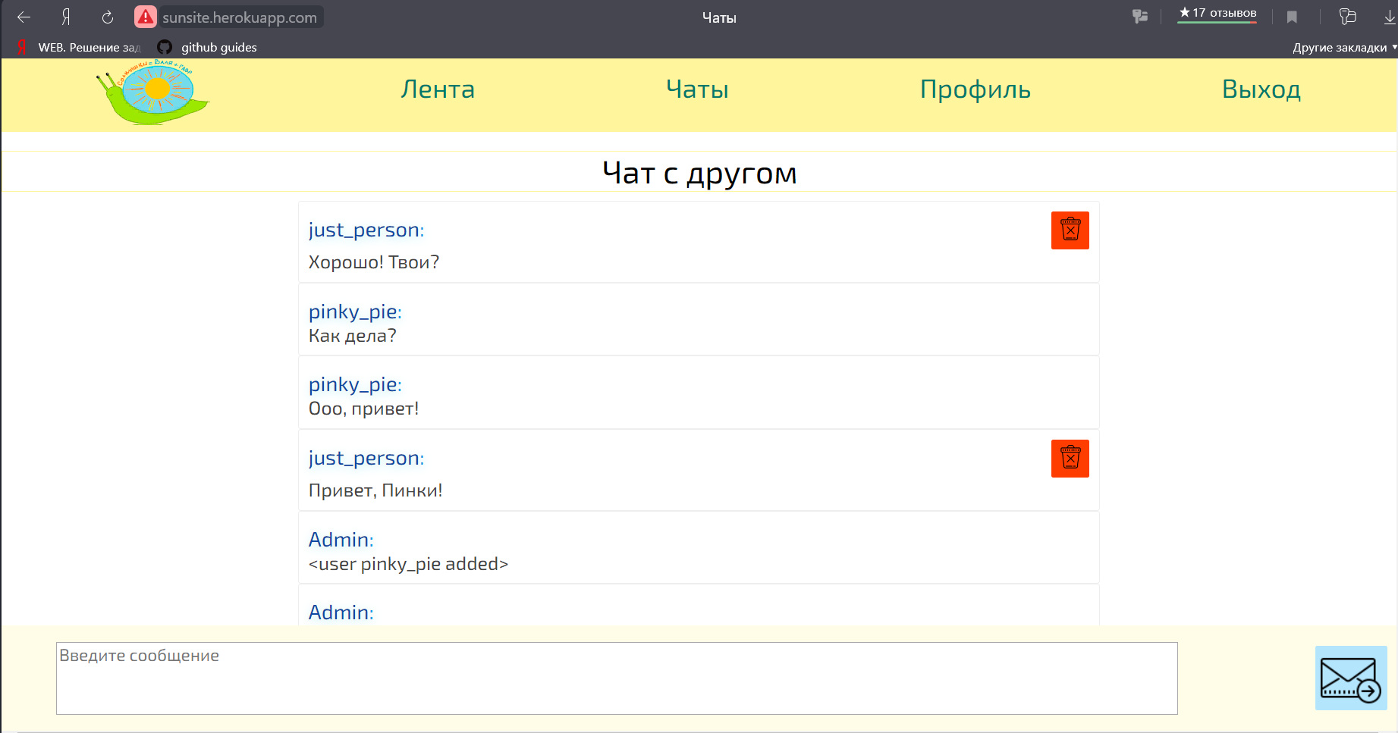
Изменение/удаление
Добавление
Чат с пользователем
Сообщения чата
Удаление сообщения
Ввод сообщения и отправка

Slide 8
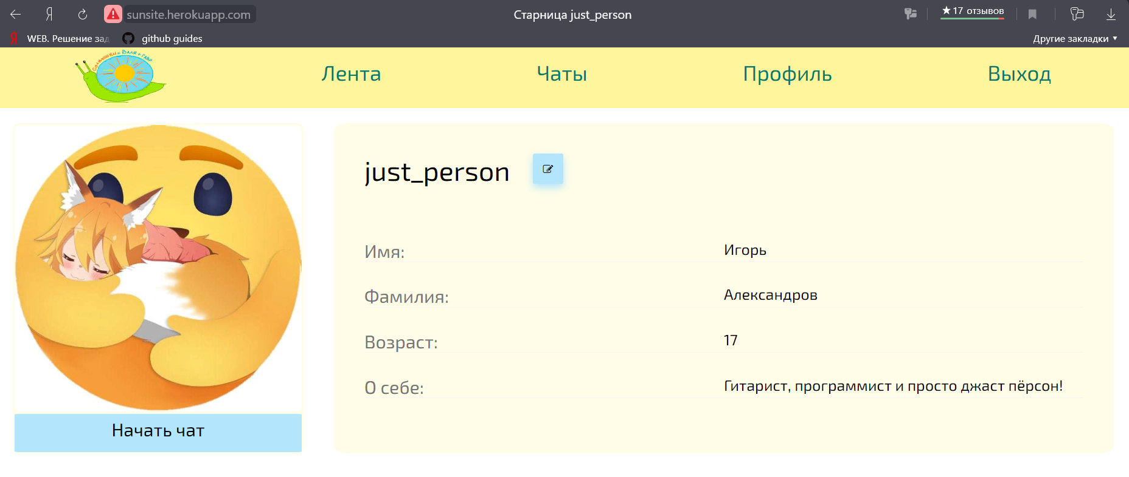
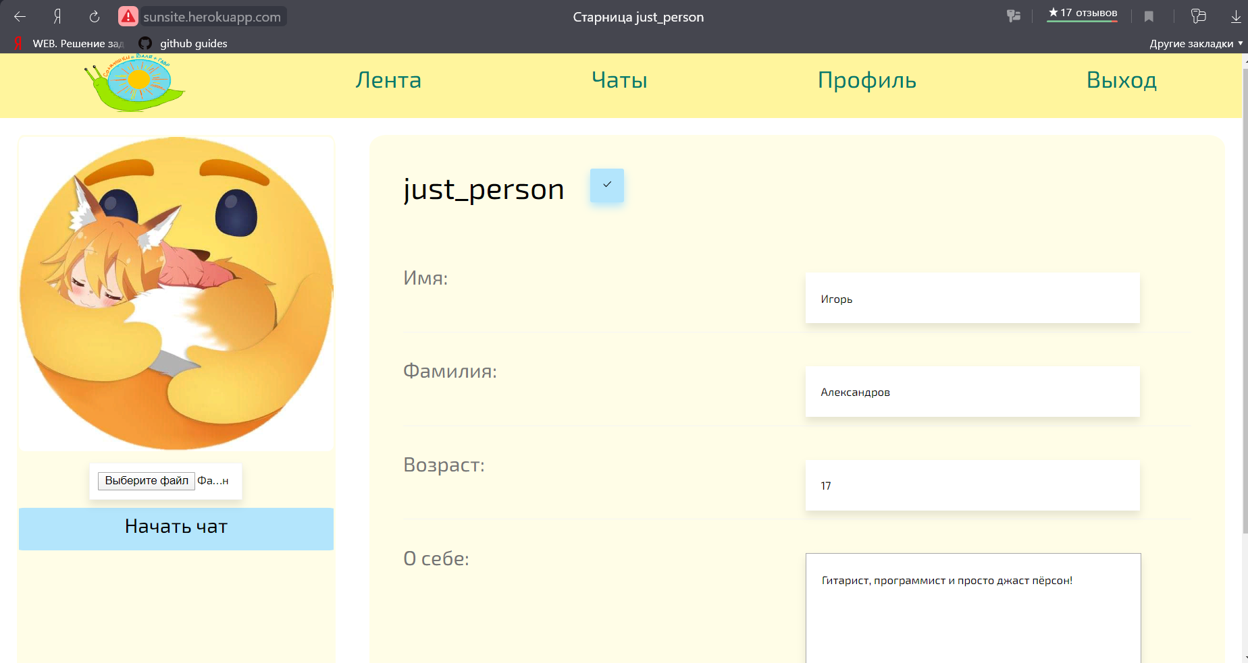
Отображение и редактирование информации о пользователе
Есть загрузка аватарки пользователя, которая будет также отображаться в чатах
Начало чата с этим пользователем
Редактирование информации о пользователе

Slide 9
Возможности для доработки
Периодическое обновление страницы чата для поддержания пользователя онлайн
Магазин со стикерами для чатов
Расширение возможностей чата (изображения/файлы)
Добавление большего количества возможной информации о пользователе
Поощрение онлайн активности пользователей (достижения)

Slide 10
Спасибо
внимание!

